Slide 1
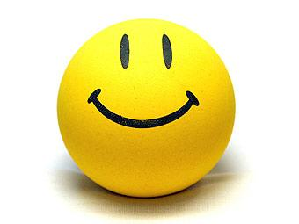
Давайте, друзья, улыбнёмся друг другу,
Улыбки подарим гостям!
К уроку готовы! Тогда - за работу!
Удачи желаю я Вам!
Учитель: Мыльникова И.В.

Slide 2
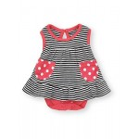
Начнём урок со сценки в магазине.
Мама, покупая Кате материал на платье, обратилась к продавцу: «Мне вон ту ткань, пожалуйста»
- Понял продавец маму? (Нет, т.к. не названы признаки понравившейся ткани)
- Действительно, продавец задал вопрос: «Какую?»
-Красную, в белую полосочку, - пояснила покупательница.
Вы оказывались в подобной ситуации?
Итак, чтобы узнать предмет, точно его характеризовать, потребуются слова какой части речи?
(прилагательные)

Slide 3

ИМЯ ПРИЛАГАТЕЛЬНОЕ КАК ЧАСТЬ РЕЧИ

Slide 4
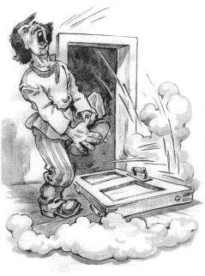
Правдин (экзаменующий). Дверь, например, какое имя: существительное или прилагательное?
Митрофан. Дверь, котора дверь?
Правдин. …Вот эта.
Митрофан. Эта? Прилагательна.
Правдин. Почему же?
Митрофан. Потому что она приложена к своему месту.
Вон у чулана шеста неделя стоит не навешена;
так та покамест существительна.
Стародум. Так поэтому у тебя слово дурак
прилагательное, потому что оно прилагается
к глупому человеку?
Митрофан. И ведомо.
- К частям какой части речи прилагаются прилагательные? Почему?

Slide 5

лось
Отгадайте, о каком животном идет речь в тексте Г. Скребитского?
Как он был хорош, весь освещенный весенним солнцем, на белом фоне березняка! И какой своеобразный облик у этого лесного гиганта! Длинная горбоносая морда, огромные вывороченные корни-рога. Сам такой тяжелый, грузный, а ноги высокие, стройные, точно у скакового коня. И какая окраска шерсти – весь темно-бурый, а на ногах словно белые туго натянутые чулки.
(о лосе)
- Какие слова помогли вам узнать Лося?

Slide 6
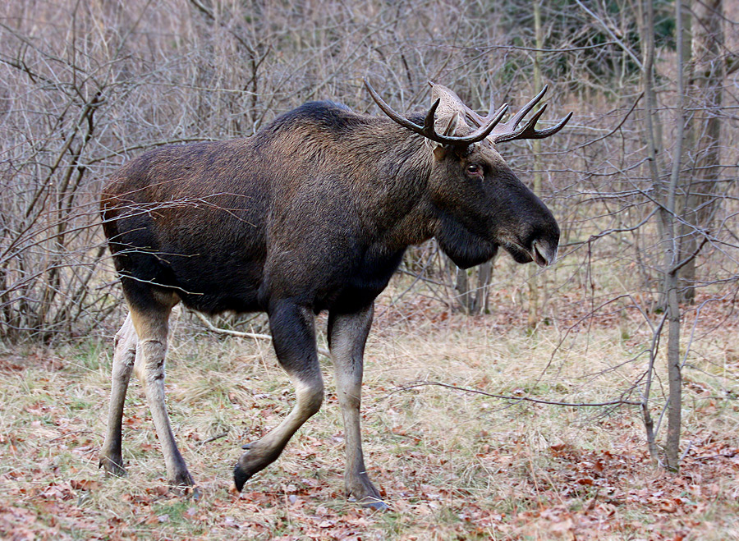
(из текста нужно выписать прилагательные, которые характеризуют животное)
По цвету:
тёмно-бурый, белые
Форме:
горбоносая морда, стройные, вывороченные
Размеру, росту:
длинная, огромная, высокие
Весу:
тяжёлый, грузный
Авторской оценке (отношение автора):
своеобразный, хорош.
- Для чего служат прилагательные в речи?

Slide 7
Вывод: прилагательные в речи служат для того, чтобы обозначать различные признаки предмета, характеризовать предмет с разных сторон, выделить из ряда подобных, заключают в себе авторскую оценку.

Slide 8

Неслучайно прилагательные говорят о себе так:
С существительными подчас
Не жизнь, а просто скука.
Ни цвета нет у них без нас,
Ни запаха, ни звука.
Но если нас к ним приложить,
Им веселее станет жить.

Slide 9
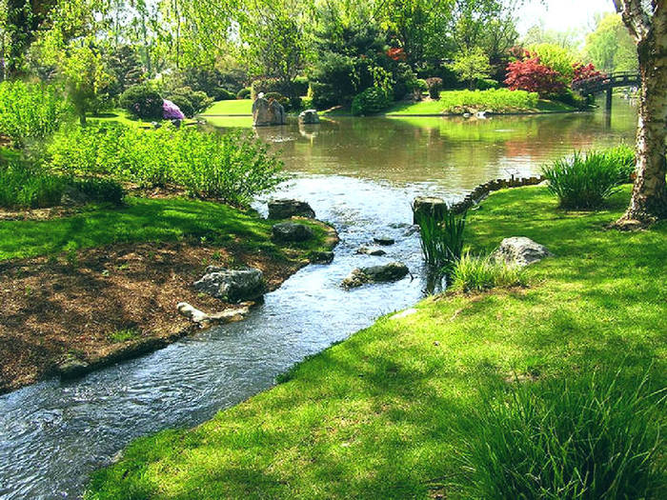
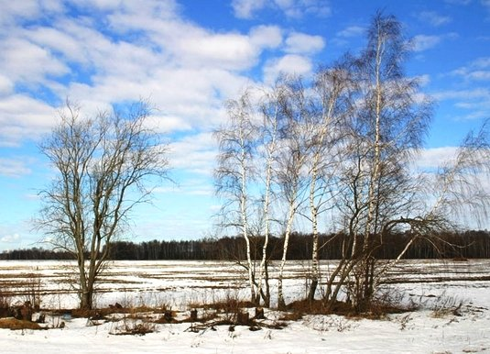
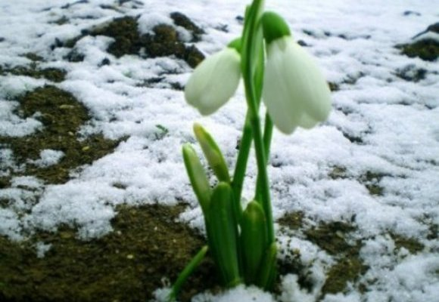
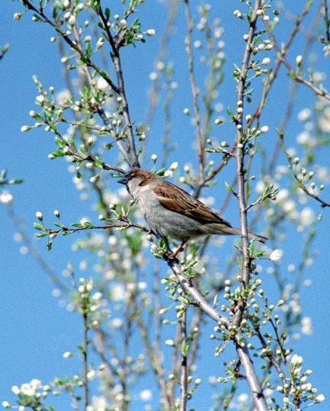
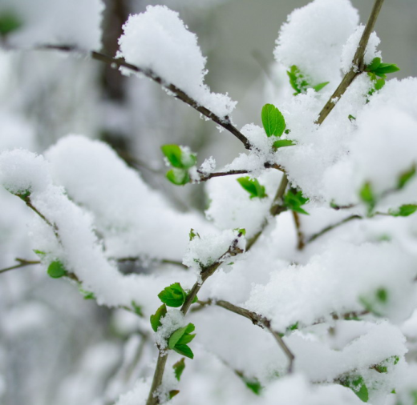
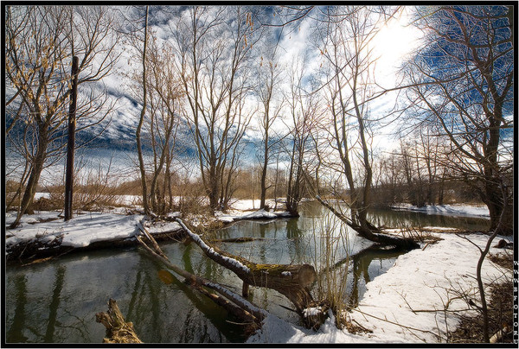
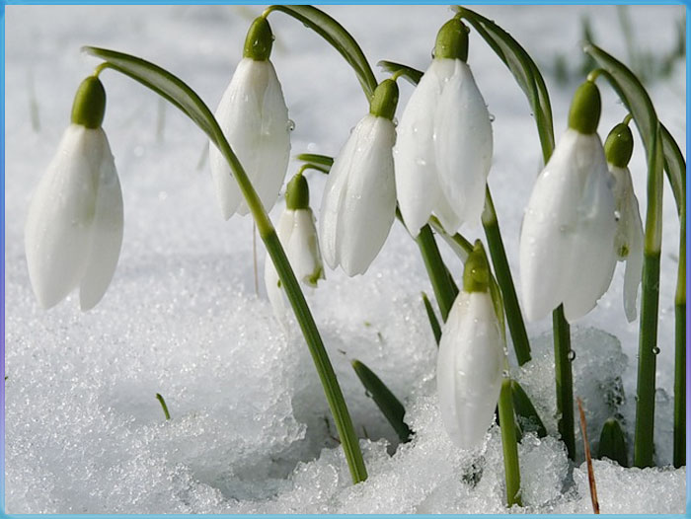
Голубые, синие
Небо и ручьи.
В синих лужах плещутся
Стайкой воробьи.
(Весна)

Slide 10
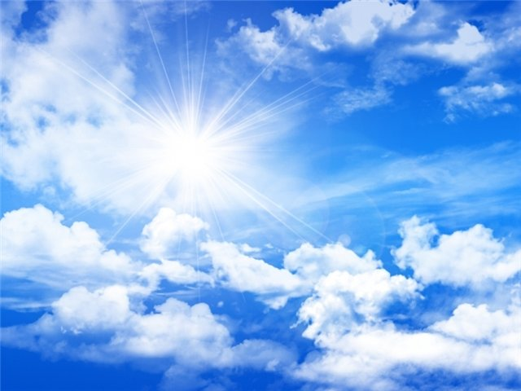
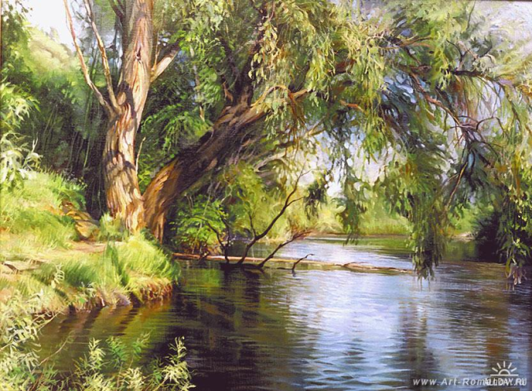
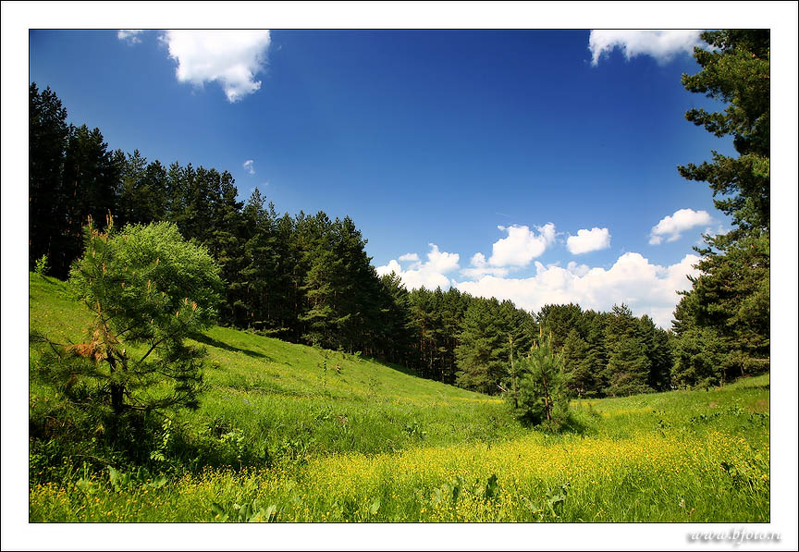
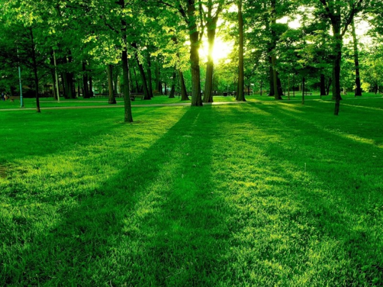
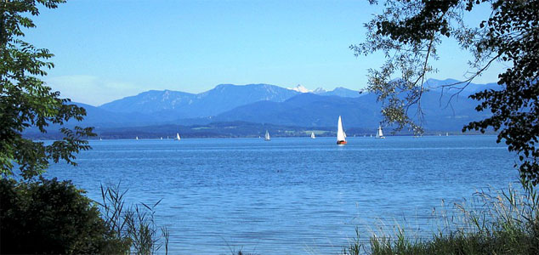
Лес и поле в зелени,
Синяя река,
Белые, пушистые
В небе облака.
(Лето)

Slide 11
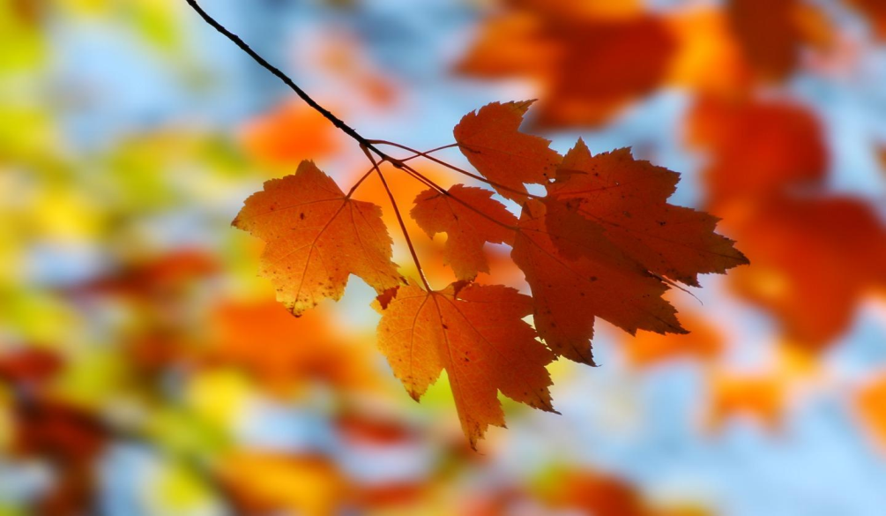
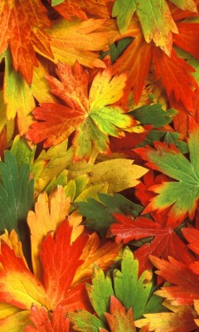
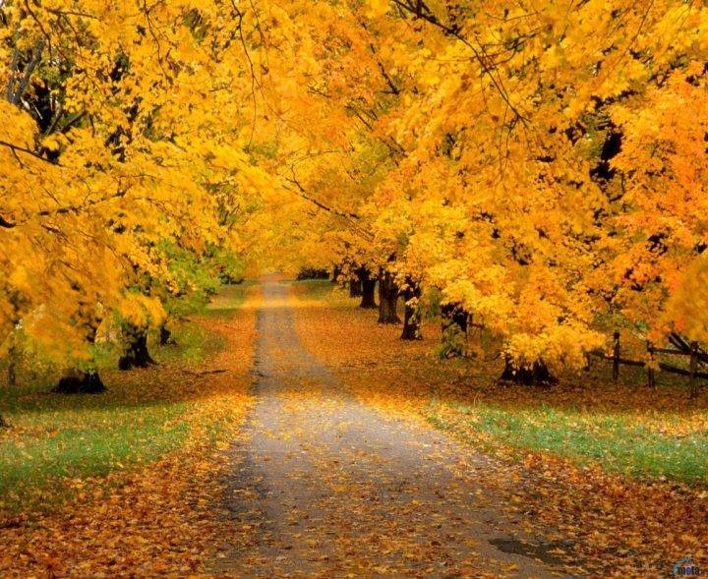
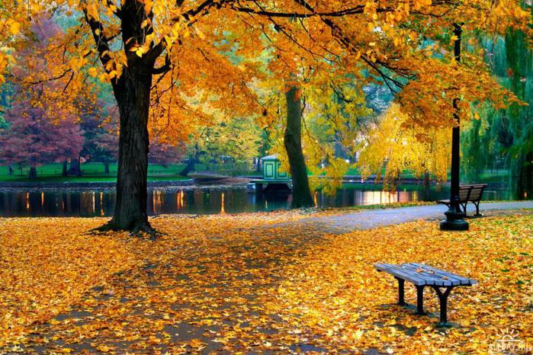
Золотые, тихие
Рощи и сады,
Нивы урожайные,
Спелые плоды.
(Осень)

Slide 12
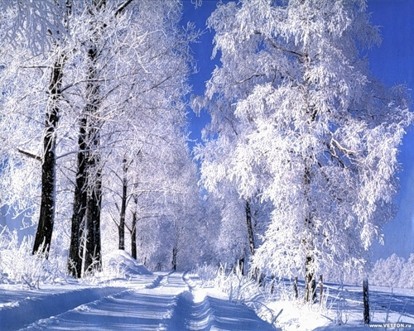
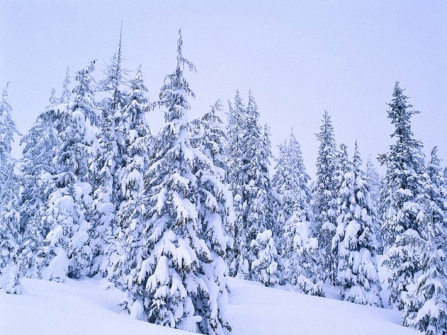
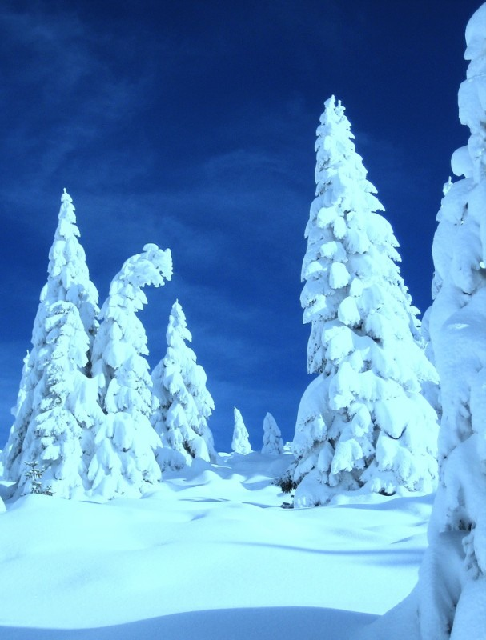
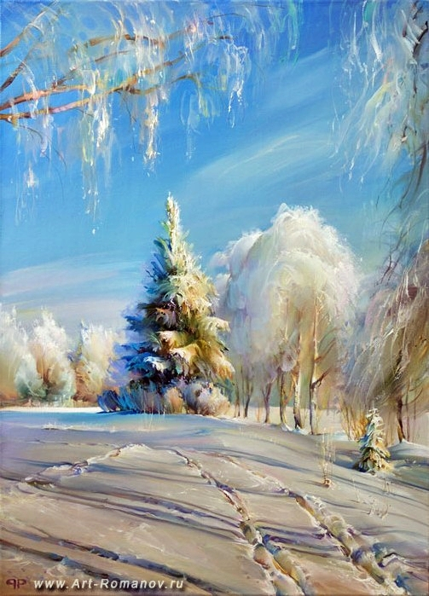
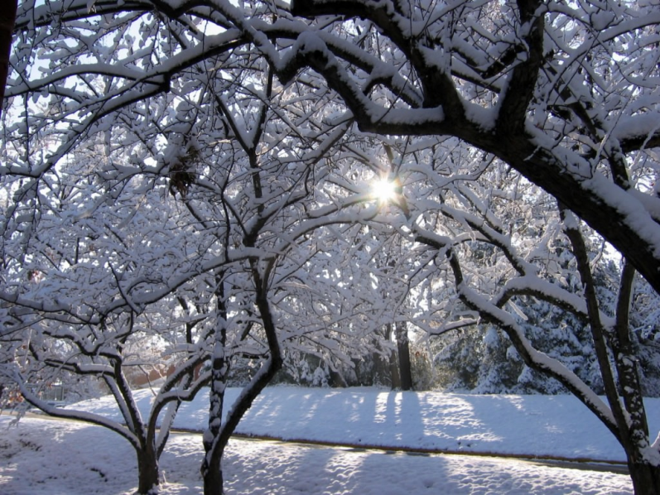
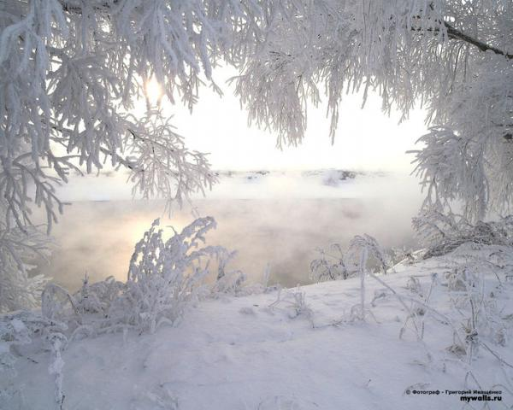
Лес и поле белые,
Белые луга.
У осин заснеженных –
Ветки как рога.
(Зима)

Slide 13

– Какие слова помогли вам отгадать времена года?
– Что они обозначают и к какому слову относятся?
– На какие вопросы они отвечают?
- А как изменяются имена прилагательные?

Slide 14
Морфологические признаки прилагательного:
Имена прилагательные изменяются по родам:
Синий- м.р., синяя- ж.р., синее- с.р.
Числам:
Синяя ед.ч.- синие мн.ч..
Падежам:
И.п - синий
Р.п - синего
Д.п.- синему
Т.п.- синим
П.п.- о синем

Slide 15
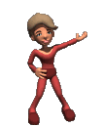
Физминутка:
женский род- руки на пояс,
мужской род- руки вверх,
средний род- руки к плечам:
Серое утро, жёлтый свет, электрическая лампочка, долгую ночь, сухую листву, звёздное небо, загорелое лицо, старый воск, прелая листва, жгучий иней.

Slide 16
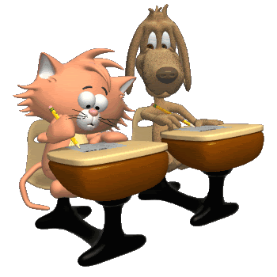
- Как определить окончание прилагательного?
В морозн... воздухе чист... полем
январск ... днем в темн... лесу
зимн ... вечером кудряв ... березой
рыж... белку душист... черемухой
соснов... бором жгуч… морозом
на мохнат ... ели погож ... утром

Slide 17
Проверим
В морозном воздухе чистым полем
январским днем в темном лесу
зимним вечером кудрявой берёзой
рыжую белку душистой черемухой
сосновым бором жгучим морозом
на мохнатой ели погожим утром
Вывод: Чтобы проверить окончание прилагательного , нужно задать вопрос от существительного, к которому они относятся.

Slide 18

Неслучайно Константин Паустовский писал:
«С русским языком можно творить чудеса, нет ничего такого в жизни, что нельзя было бы передать русским словом. Звучание музыки, блеск красок, игру света, шум и тень садов, тяжёлое громыхание грозы, детский шёпот и шорох морского гравия».

Slide 19
По частотности употребления прилагательные занимают 3 место после существительных и глаголов. Но то, что выражается двумя важными частями речи, нуждается в дополнительной информации. Для этого и нужны прилагательные, которые распространяют предложение. В этом вы убедитесь, выполнив следующее задание.

Slide 20
Вставить прилагательные в текст. Определить их род, число ,падеж
!
Наступил ( ) вечер.
Синь играет в ( )зареве заката.
( )дымкой сгущаются по г…ризонту сумерки. Закат торжественен, строг и пока еще горяч. И грус…но думать в этот ( )миг, что скоро не станет этого( ) чуда.
(зимний, б…гряный, фиолетовый, радостный, незабываемое)

Slide 21
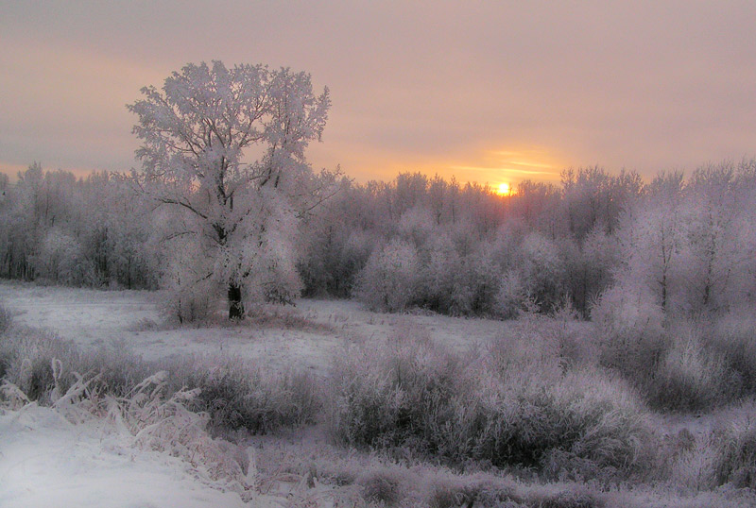
Проверим
Наступил зимний вечер. Синь играет в багряном зареве заката. Фиолетовый дымкой сгущаются по горизонту сумерки. Закат торжественен, строг и пока еще горяч. И грустно думать в этот радостный миг, что скоро не станет этого незабываемого чуда.

Slide 22
Какой текст больше понравился и почему?
Первое описание заката бледное, скучное, невыразительное.
Многообразие оттенков цвета (багряный закат, фиолетовая дымка) помогают зримо представить картину заката, нарисованную автором.
- Какие прилагательные помогают передать авторское отношение к изображаемому?

Slide 23
Синтаксический разбор предложения:
Наступил зимний вечер.
Закат торжественен, строг и пока еще горяч.

Slide 24

Вывод: прилагательные в полной форме в предложении бывают определениями, а в краткой форме- сказуемыми.
Образуйте краткие формы:
Ясный-?
Тихий- ?
Прекрасный - ?
Хороший -?

Slide 25
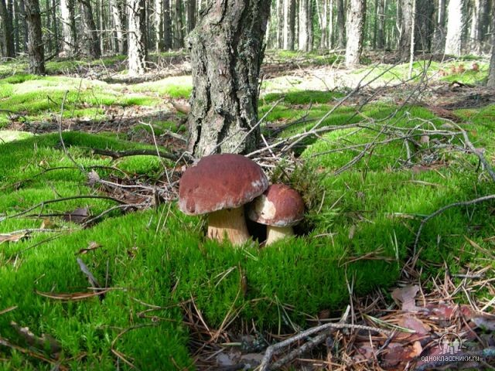
Три друга пошли в косолапый лес за развесистыми грибами. У голубого Миши была неумытая корзинка, а у раннего Коли и продолговатого Вани незнакомые лукошки. Она собирали счастливые грибы и перекликались квадратными голосами. Вдруг первое небо потемнело и пошёл вчерашний дождь. Миша, Коля и Ваня спрятались под жизнерадостным деревом.

Slide 26

Что вы можете сказать о роли прилагательных?
(неуместное употребление прилагательных искажает текст)

Slide 27
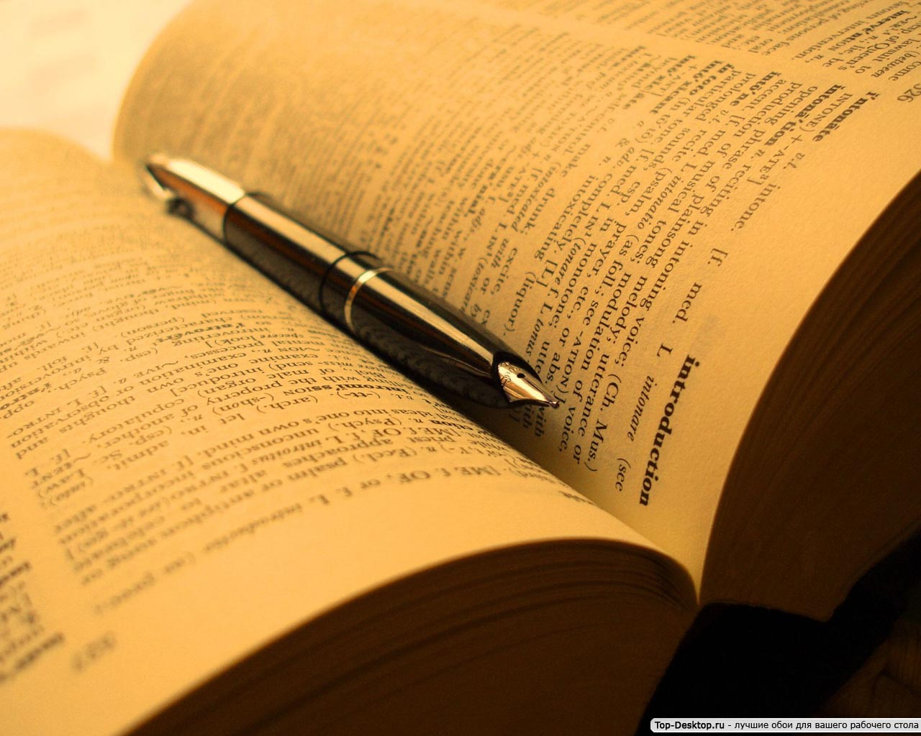
Благодарю за внимание!
Определяю я предметы,
Они со мной всегда приметны.
Я украшаю Вашу речь,
Меня Вам нужно знать, беречь!

